Slide 1
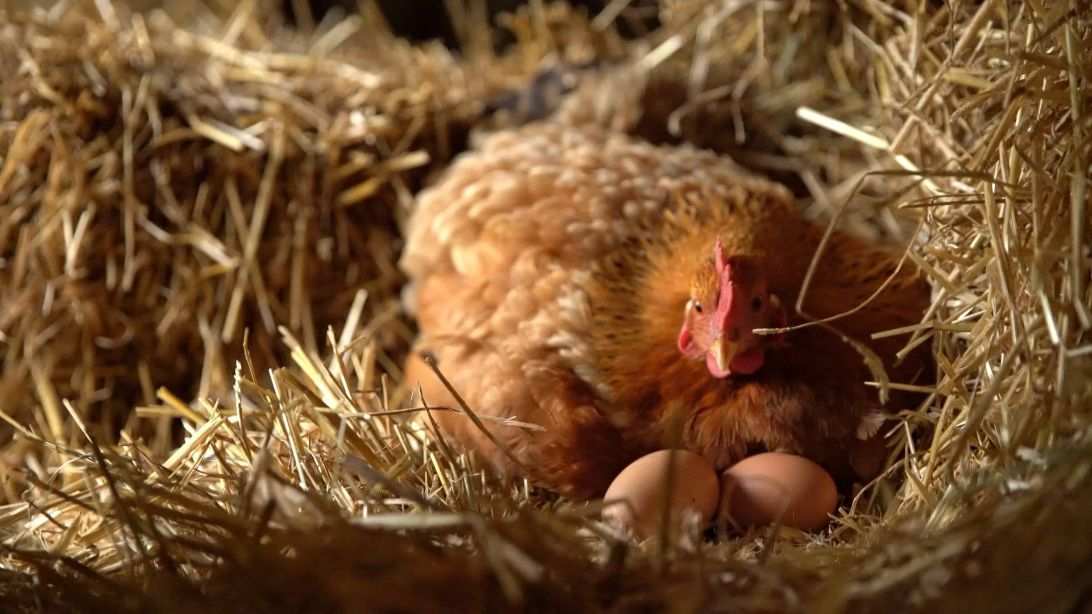
La poule qui chante
Ishem Zerzour

Slide 2

Contexte
La poule qui chante est une entreprise française d’agroalimentaire. Elle souhaite se développer à l’international pour développer son activité, notamment l’exportation de poulet.
L’idée ici, est de proposer une première analyse à Patrick, le manager afin qu’ils puissent orienter le ciblage d’un ou plusieurs pays qu’il approfondiront plus tard lors d’une étude de marché.

Slide 3
Sources et préparation des données (2020) – sourcing (FAO et OWiD)
Population
Pays
Echanges commerciaux
PIB (Produit Intérieur brut)
Indicateur de stabilité
Disponibilité alimentaire
Indicateur d’Obésité
référentiel des pays du monde
données sur la population
Valeur du PIB (en US $)
Et
Evolution par rapport à l’Année-1
Balance du commerce extérieur de la filière poulet
Indicateur de stabilité politique & structurelle
Disponibilite alimentaire totale des produits volaillers et des proteines de volaille
Mortalité attribuée a l’obésite

Slide 4
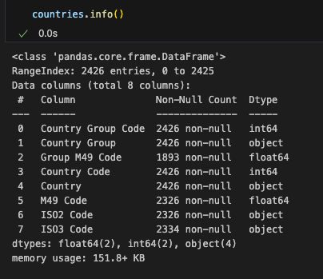
Eploration des données
Gestion des valeurs manquantes / aberrantes
Les pays dupliqués
Vérification du typage des colonnes

Slide 5
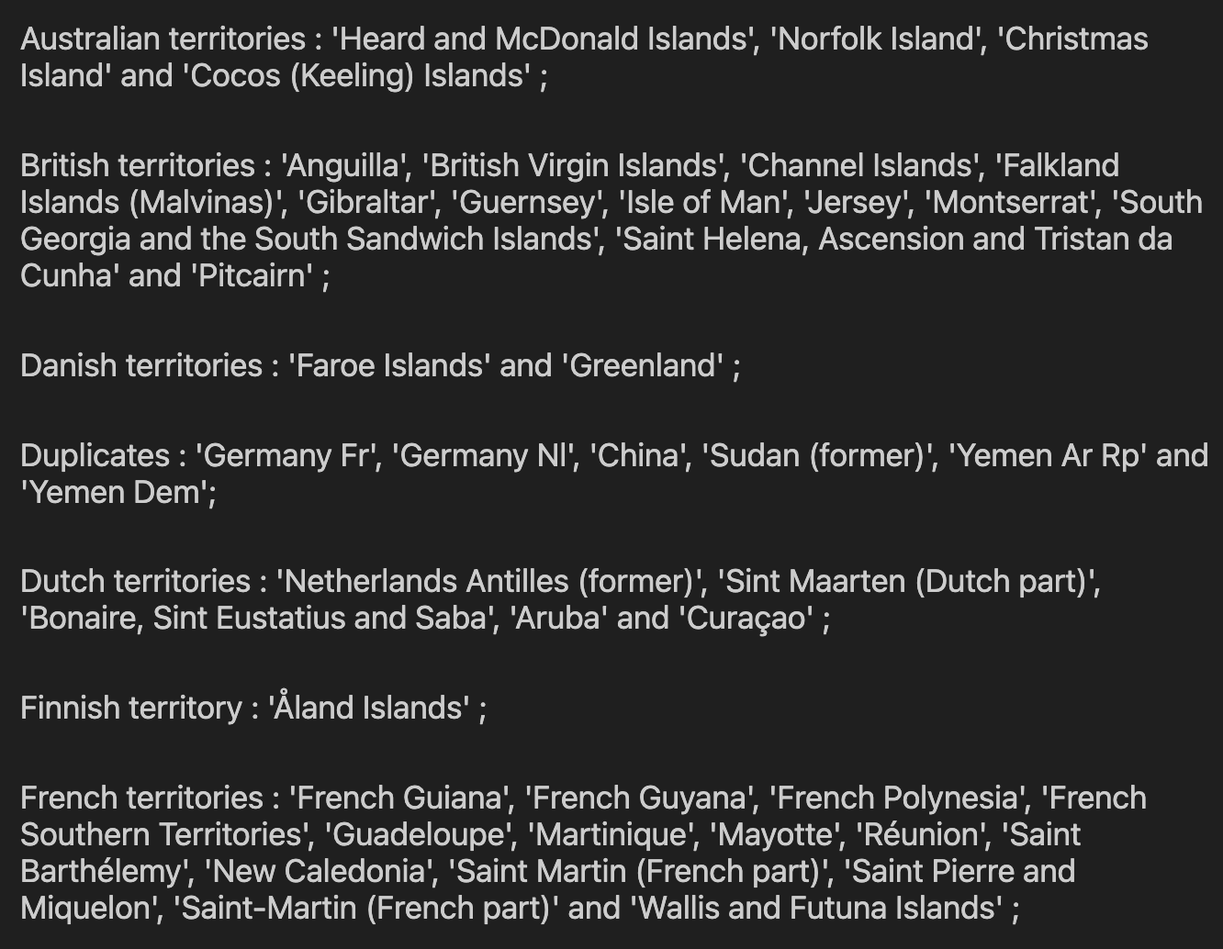
Filtrage
On retire certains territoires car :
Ils sont rattachés à des pays (DOM-TOM en France, certaines îles du Pacifique, etc…)
Les territoires faisant l’objet d’un embargo
Les territoires qui n’existent plus en 2020
Les pays en guerre ou tout type de situation rendant impossible le commerce extérieur
Les pays dupliqués

Slide 6
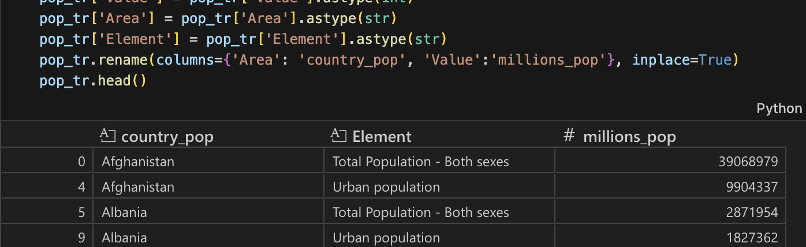
Préprocessing des tables
Tout les csv doivent être pivoter
Renommer les pays si plusieurs écritures
Jointure des tables

Slide 7
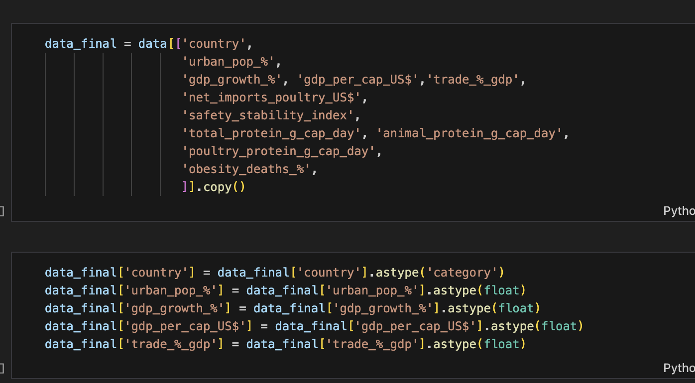
Les variables finale choisis
Tout les csv doivent être pivoter
Renommer les pays si plusieurs orthographes
Jointure des tables

Slide 8
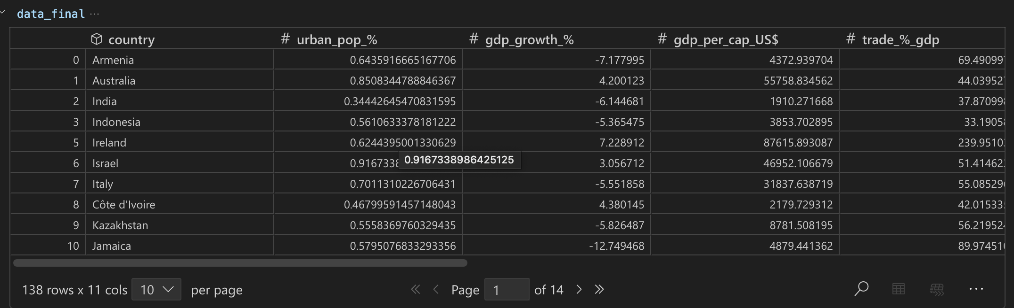
Table final

Slide 9
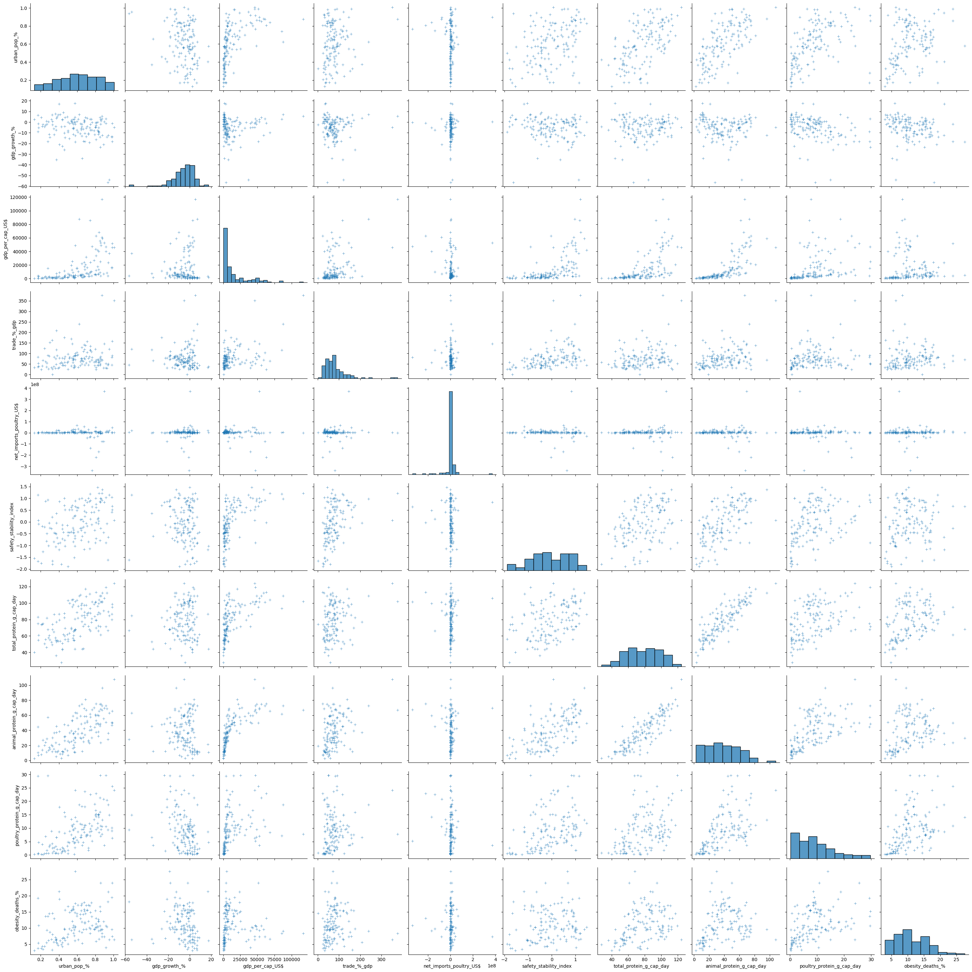
Corrélation des variable
Notes:
#### Il existe une correlation lineaire visible graphiquement entre les proteines totales comsommees et les proteines de volaille consommees, ainsi qu'entre les quantites de volaille et de proteines de volaille consommees.
#### Un certain nombre d'autres variables semblent avoir des correlations monotones croissantes entre elles, comme le PIB par habitant et la consommation de proteines animales par exemple.

Slide 10

Analyses

Slide 11
Méthodologie
ACP pour la réduction de dimensions et la visualisation.
Classification Ascendante Hiérarchique (CAH).
K-means pour affiner la segmentation.
Visualisations (dendrogramme, projection 2D des clusters).

Slide 12
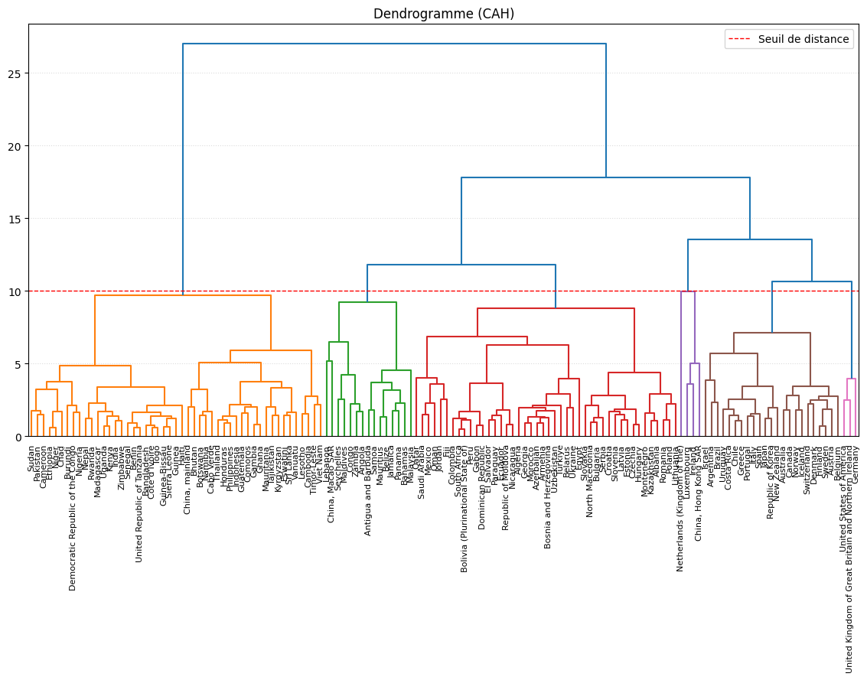
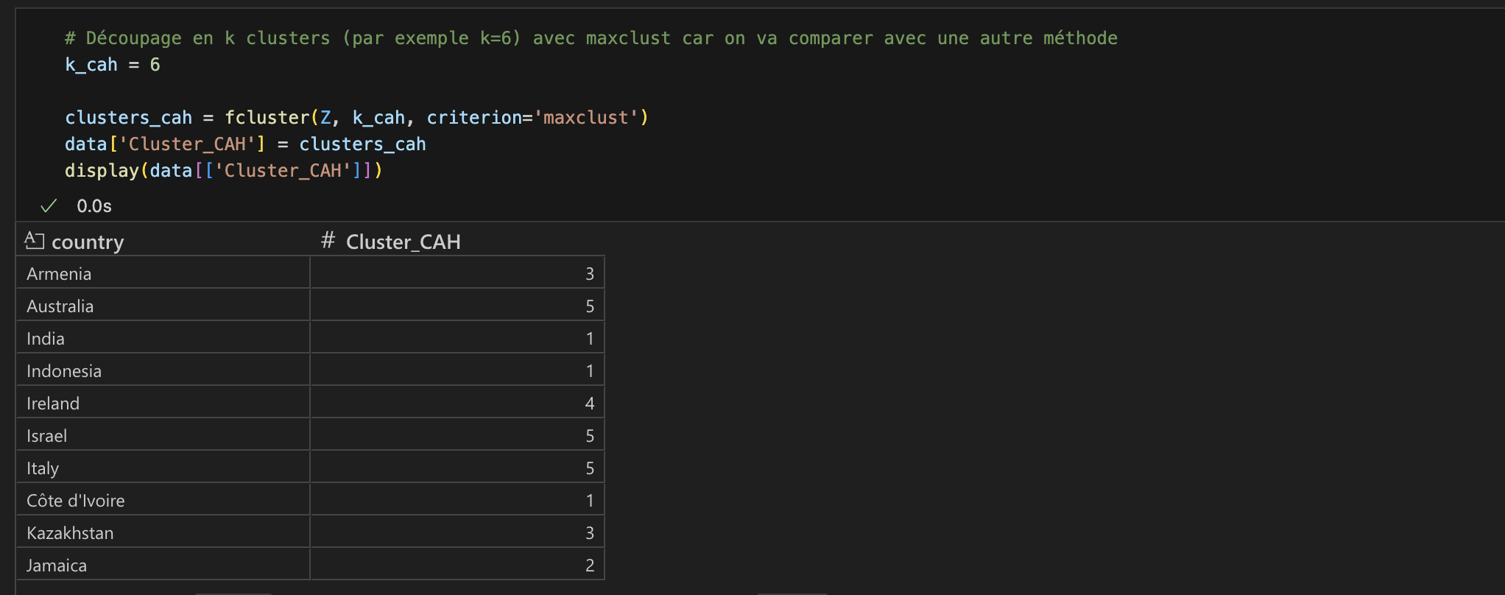
CAH(Dendrogramme)

Slide 13
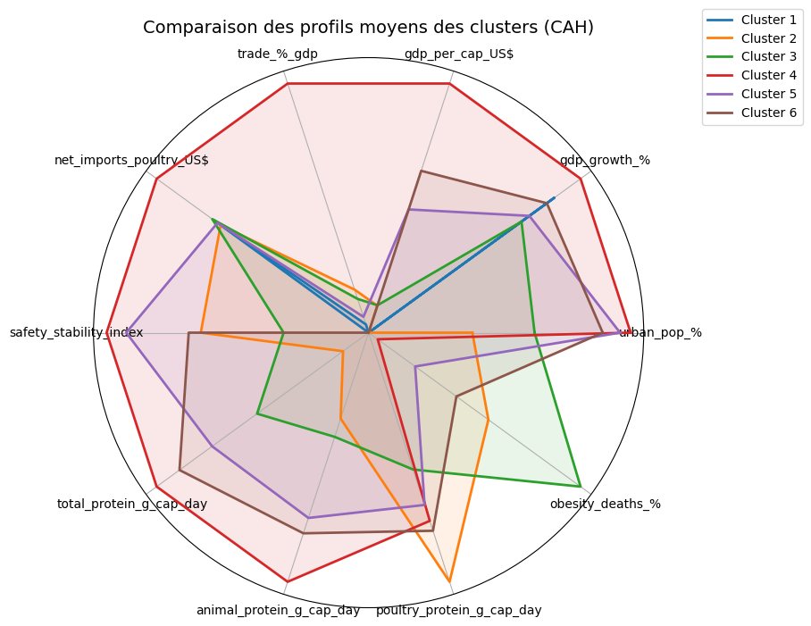
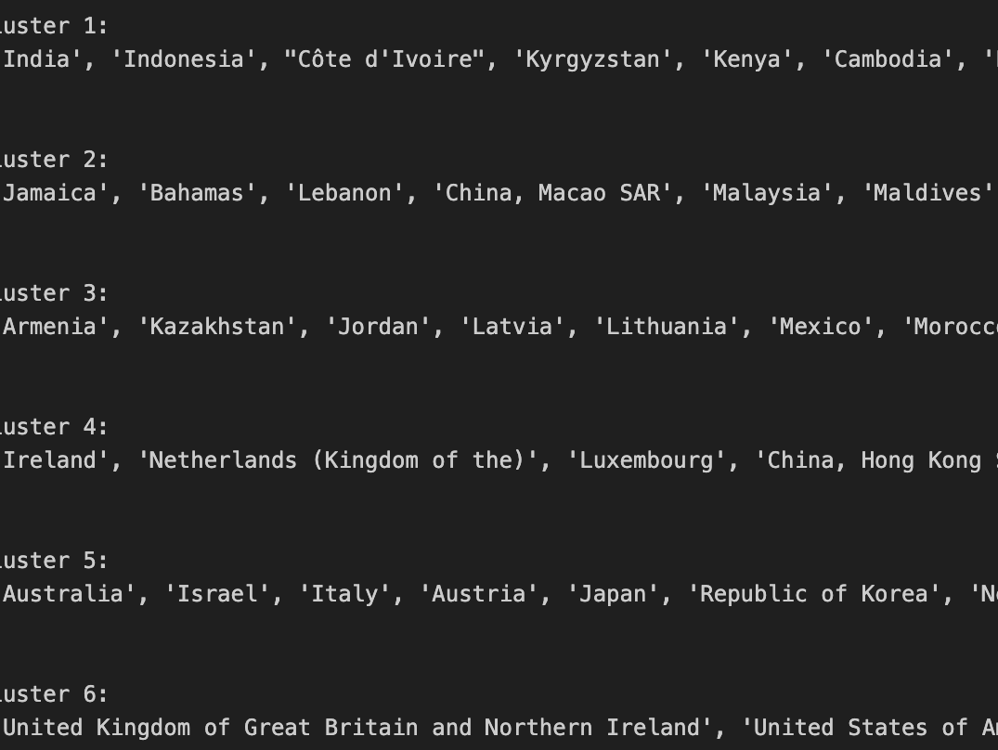
CAH(Dendrogramme)

Slide 14
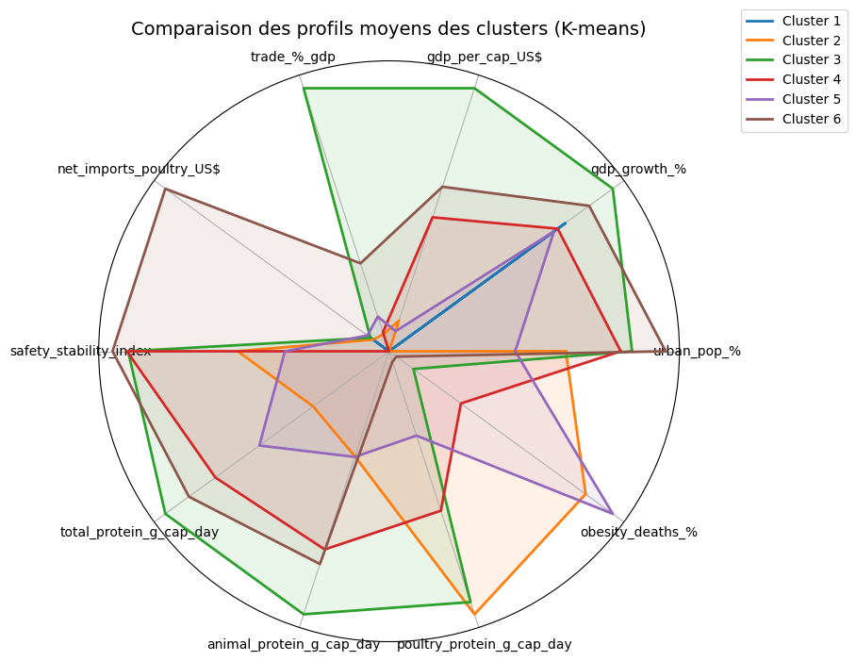
K-means (comparaison avec CAH)

Slide 15
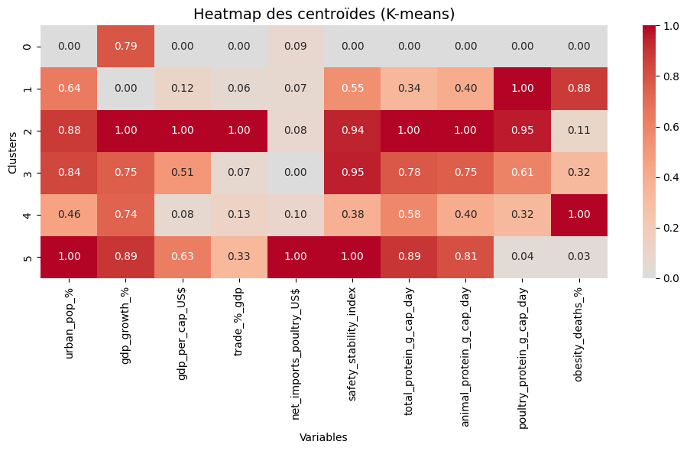
Analyse des centroïdes
Notes:
Profil des clusters :
Quels pays dans chaque cluster ?
Caractéristiques dominantes (ex. forte consommation vs faible production).

Slide 16
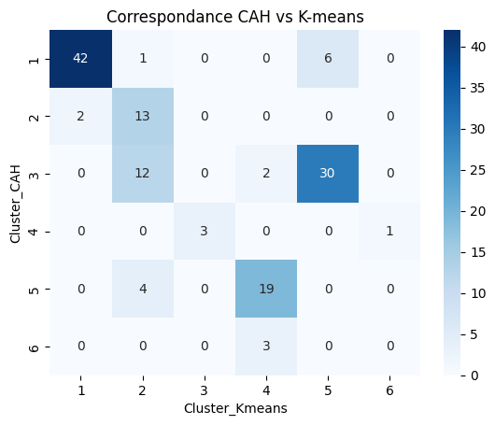
Analyse des centroïdes
Notes:
• Le cluster CAH 1 correspond majoritairement au cluster K-means 1 (42 pays) avec quelques pays dispersés dans K-means 2 (2 pays).
• Le cluster CAH 2 est plus éclaté entre K-means 2 (13 pays), K-means 3 (12 pays) et K-means 5 (4 pays).
• Le cluster CAH 5 correspond principalement au cluster K-means 3 (30 pays) mais a aussi 6 pays dans K-means 1.
• Certains clusters CAH sont très peu représentés ou fragmentés (ex. CAH 3, 4, 6).
# ARI est de 0,58 ce qui tend vers 1 et donc les partitions tendes vers une similarité qu'il faudra approfondir par la suite

Slide 17
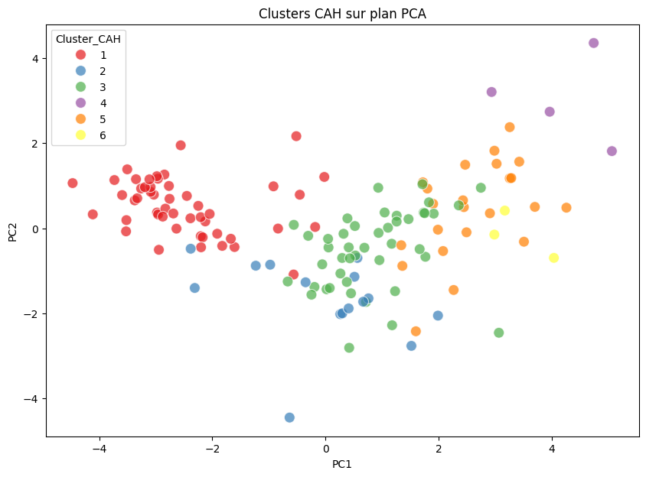
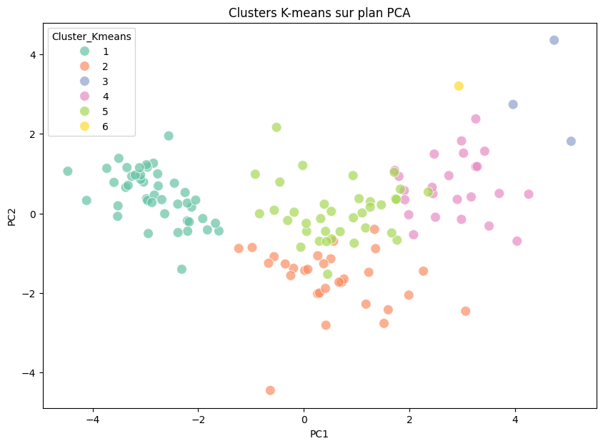
Analyse en Composantes Principales
Notes:
En résumé
• PC1 : Axe développement et nutrition (richesse, urbanisation, protéines)
• PC2 : Axe croissance économique vs impact santé (obésité), avec un contraste dans la consommation de protéines volaille

Slide 18
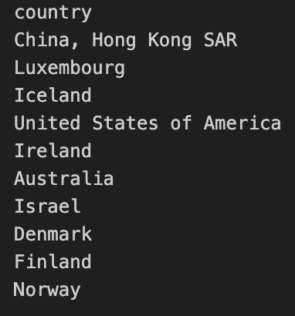
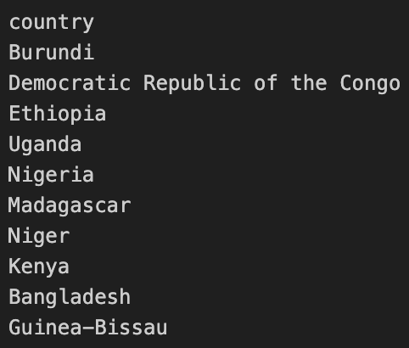
Recommandations & Conclusion
Quels clusters paraissent les plus intéressants pour l’exportation ?
Groupe de pays 2, 3 et 4
Pays à privilégier
Pays à éviter

